Slide 1

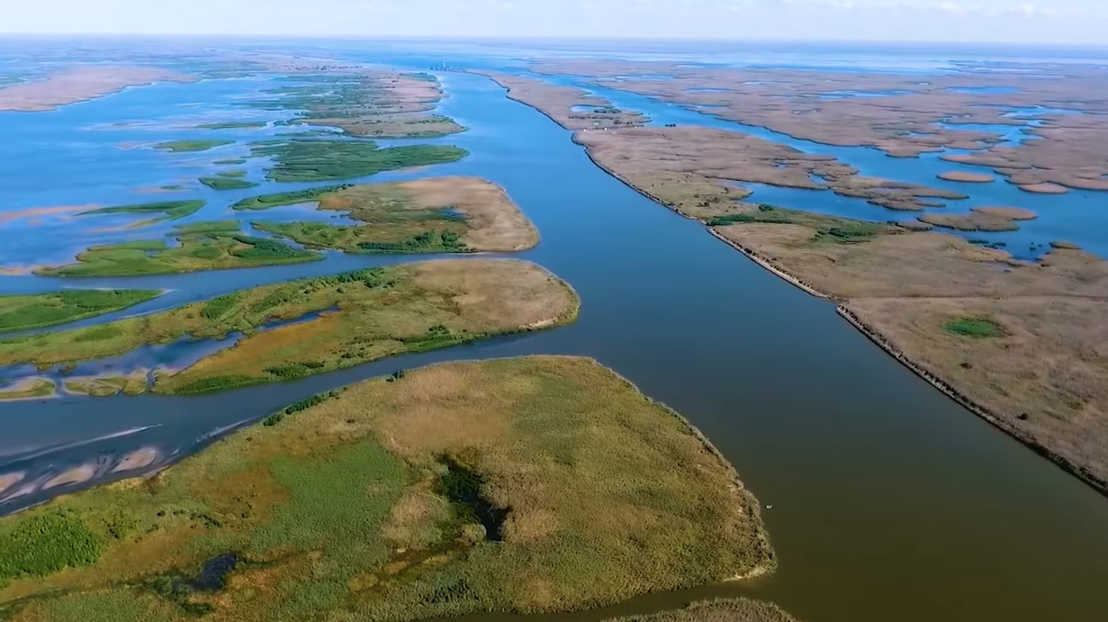
Романов Алексей Викторович Комплексный анализ наблюдений за уровнем грунтовых вод в развитии волонтёрской программы “Citizen Science” (Гражданская наука) 20.03.2024 г.
Преподаватель: Баринова В.О.

Slide 2
Краткая постановка задачи, которая корректировалась:
“Citizen Science” (Гражданская наука) – комплексные наблюдения за гидрометеорологическими характеристиками: давление, температура воздуха, осадки, уровень грунтовых вод, кислотность воды (xlsx)
Анализ статистических и функциональных связей между измеряемыми характеристиками.
Сайт, на котором должно отслеживаться текущее состояние грунтовых вод в «реперном» колодце.

Slide 3
Основные задачи развития проекта:
Научная статья с описанием волонтёрской деятельности в рамках проекта Гражданская наука.
Расширение наполнения сайта за счёт результатов работы, связанной с реализацией модели глубокого обучения нейросети.
Присоединить подготовленный сайт к общедоступному сайту ФГБУ "Гидрометцентр России" - https://meteoinfo.ru/pogoda.

Slide 4
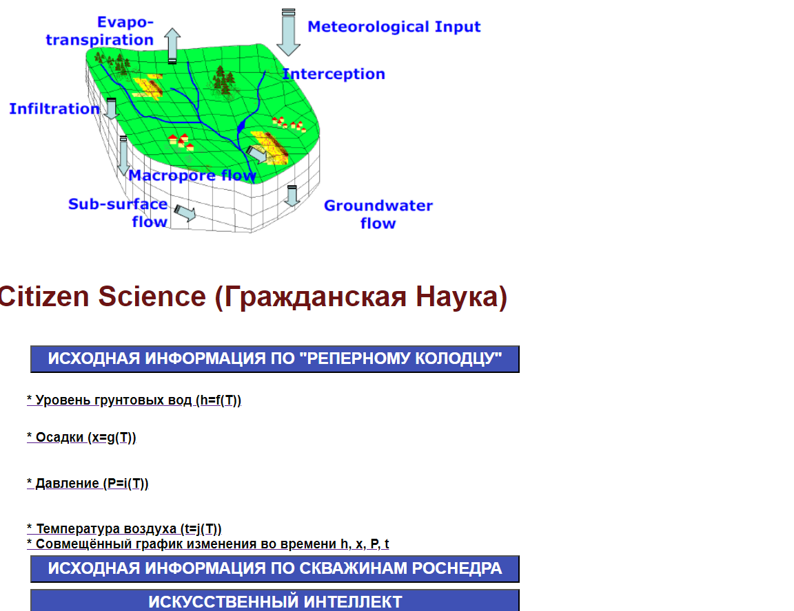
Слайды 4-6
Самые выигрышные скриншоты

Slide 5
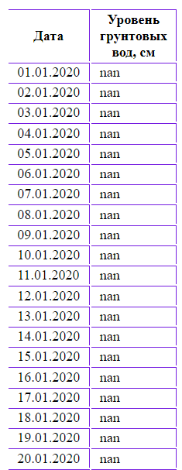
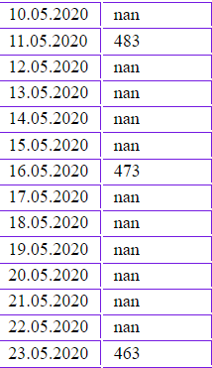
…

Slide 6
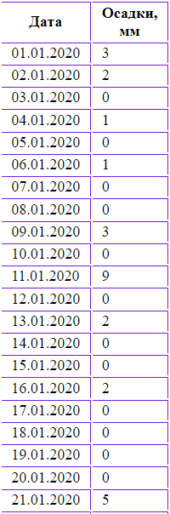
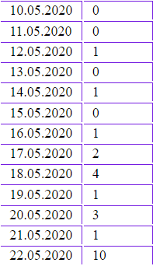
…

Slide 7
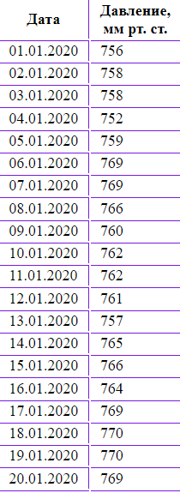
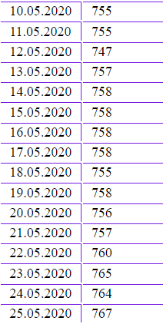
…

Slide 8
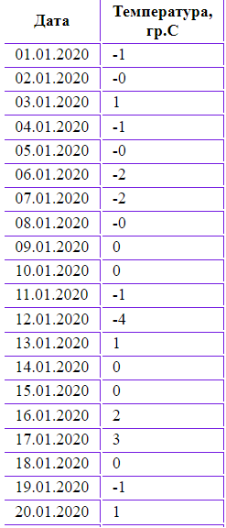
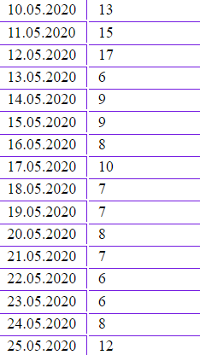
…

Slide 9
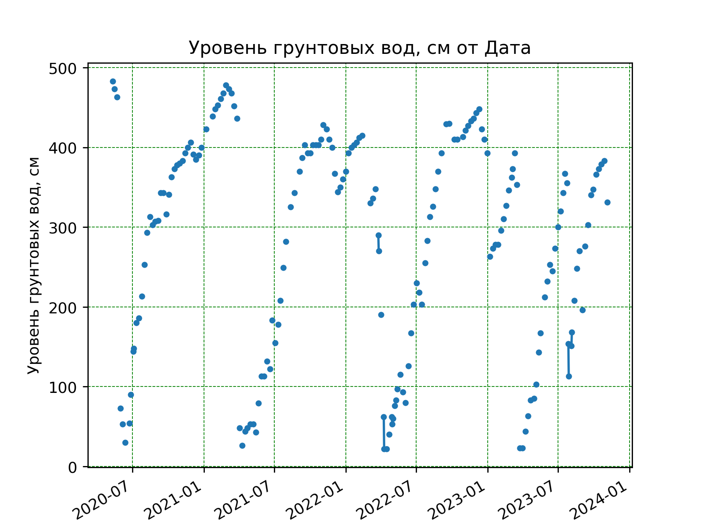

Slide 10
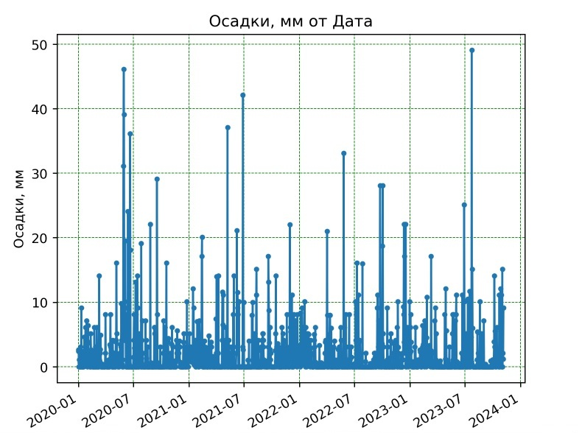

Slide 11
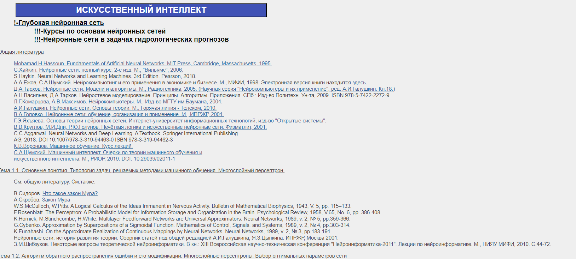

Slide 12
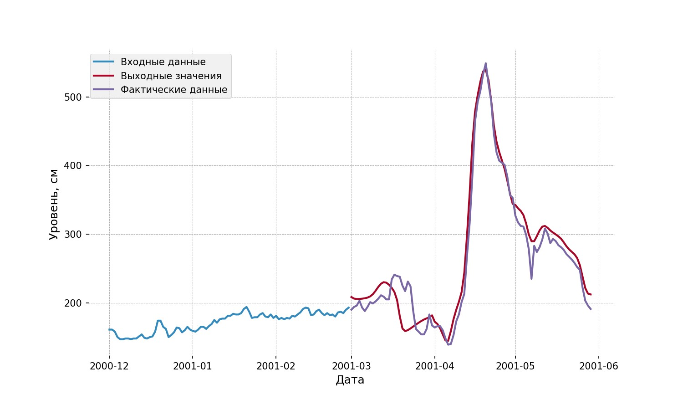
р. Исеть (Катайск)

Slide 13
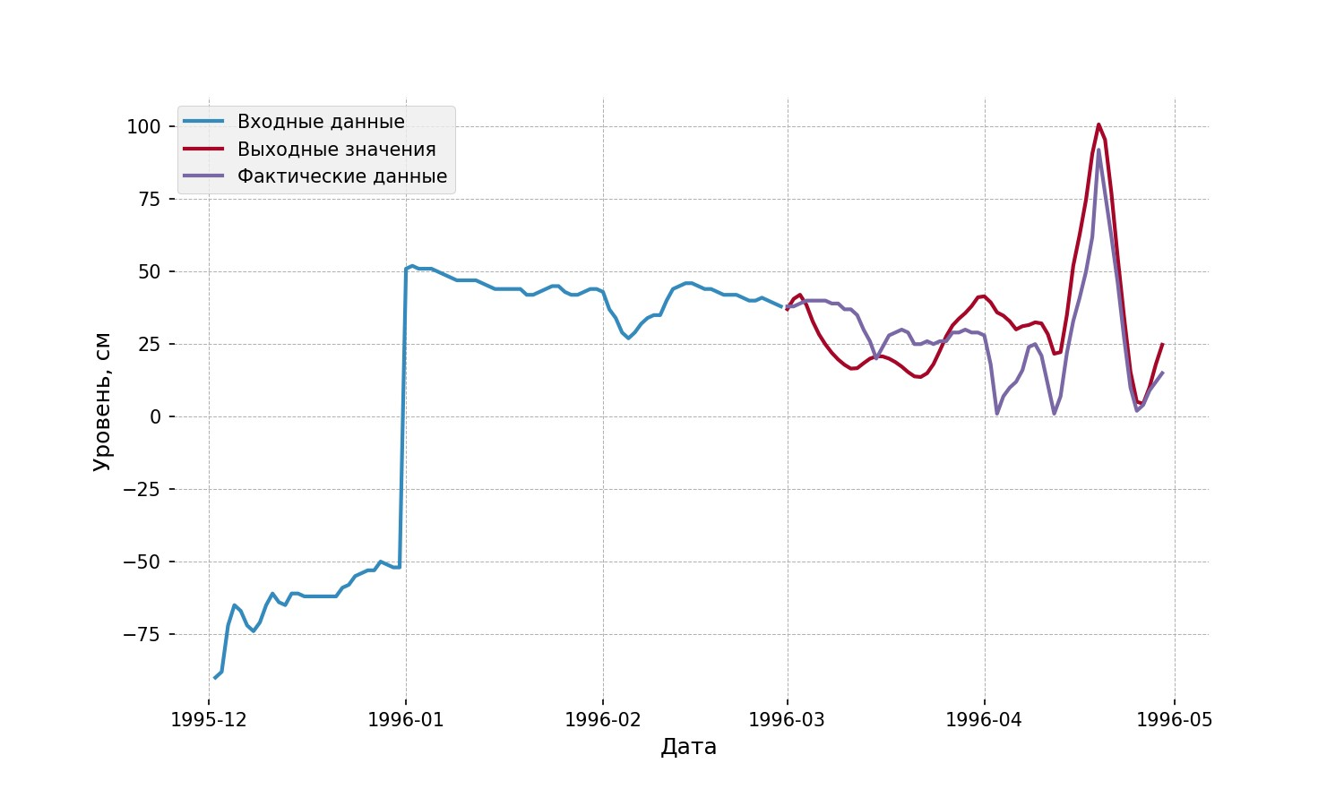
р. Исеть (Шадринск)

Slide 14
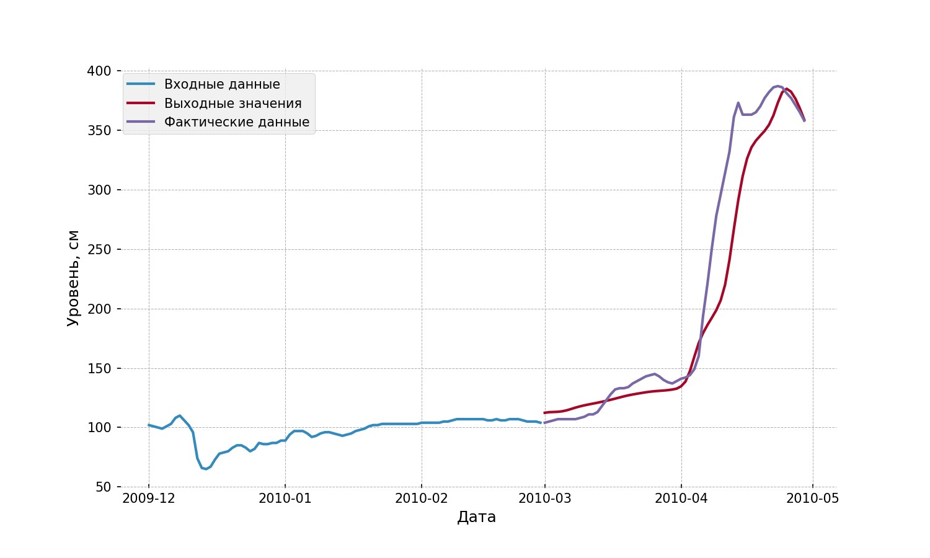
р. Исеть (Мехонское)

Slide 15
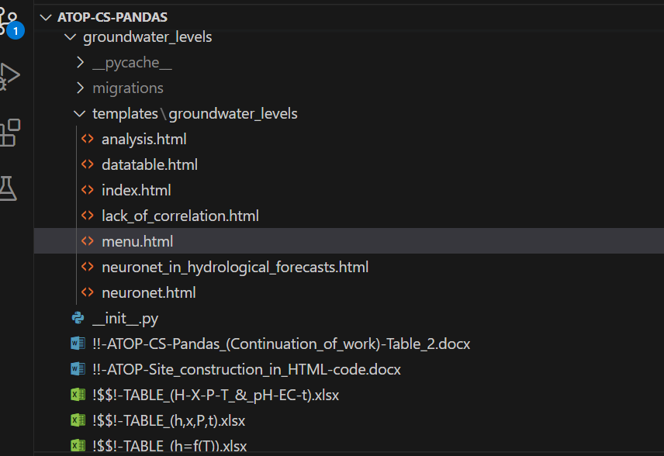
Несколько скриншотов, отражающих файловую структуру сайта - “site_of_analysis_h_x_p_t”:

Slide 16
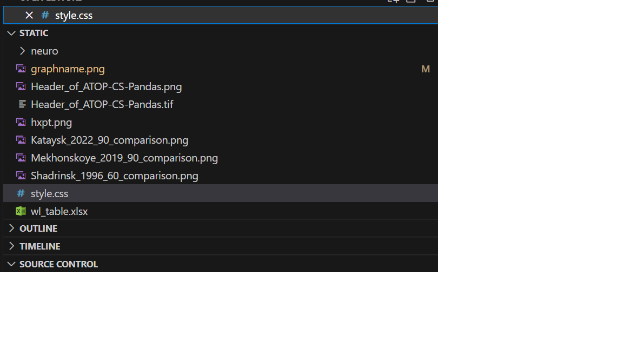

Slide 17
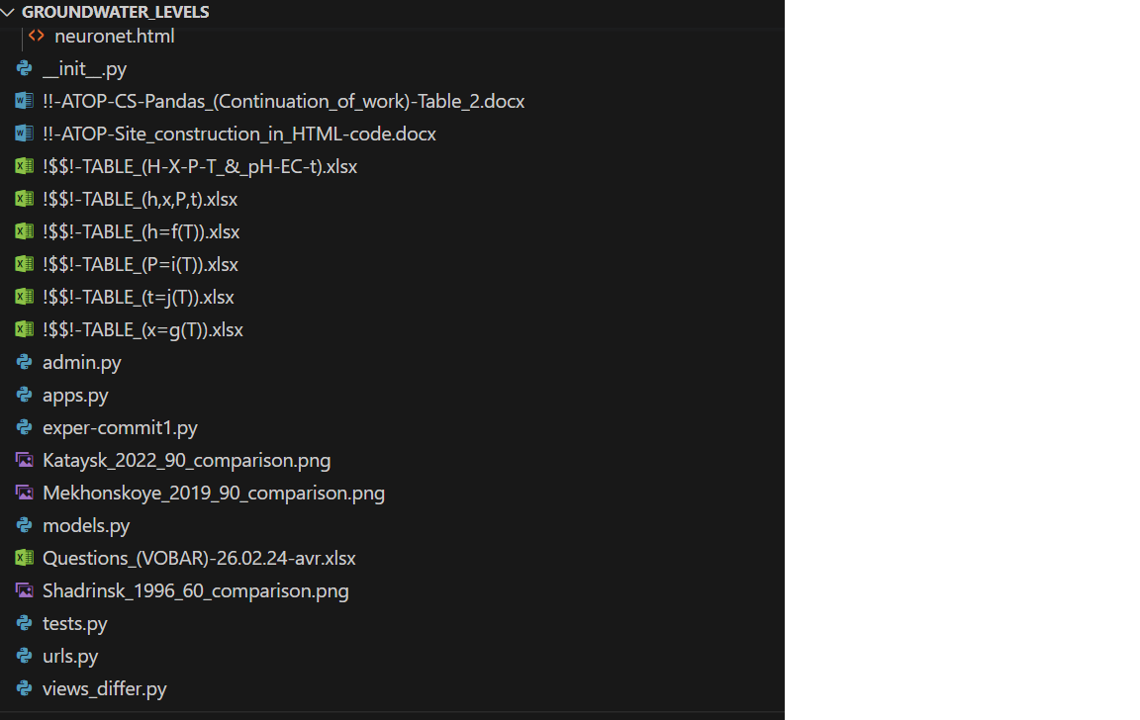

Slide 18
Используемые технологии:
Языки: JavaScript, Python, HTML, CSS; технологии: Django, Pandas, Git; СУБД.
Использованы: 1) библиотеки Pandas, matplotlib; 2) фреймворк Django.
Сайт поддерживается (в порядке частоты использования) на: 1) GoogleChrome, 2) Mozilla Firefox, 3) Opera, 4) Яндекс Браузер.
Вёрстка сайта успешно работает как в вертикальной, так и в горизонтальной ориентации на большинстве мобильных устройств.

Slide 19
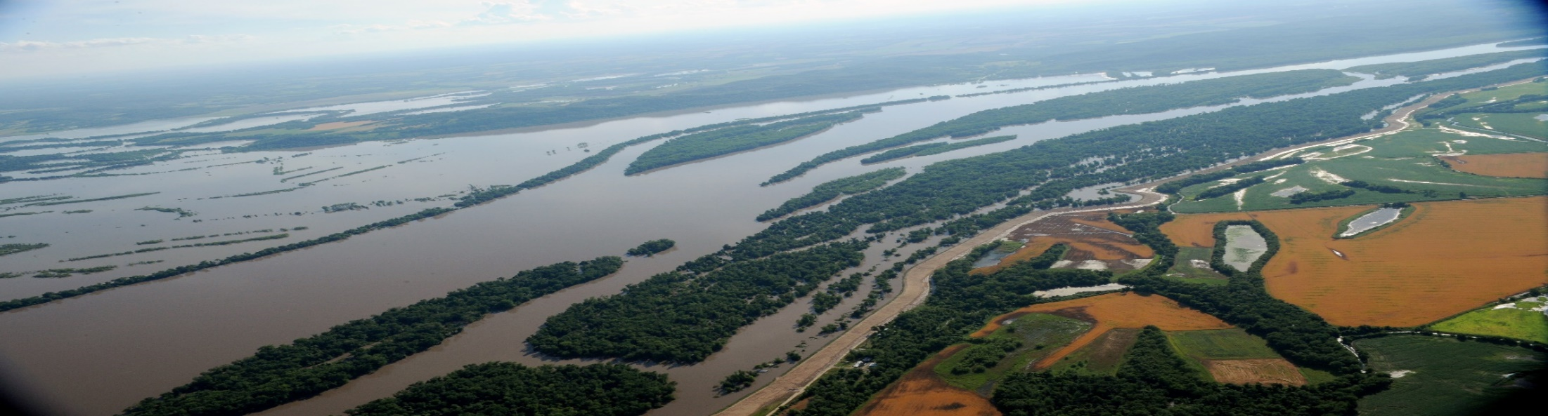
Премного благодарен Вере Олеговне БАРИНОВОЙ за её подвижничесткий труд (граничащий с самопожертвованием) в передаче глубоких знаний в области информационных технологий. Искренне желаю ей здоровья и скорейшего завершения диссертационной работы

